Slide 1
Miroslav Havránek
Data DPZ ve službách (nejen) životního prostředí
28.11.2022 CUF, Praha

Slide 2
Jsme státní agentura

Slide 3
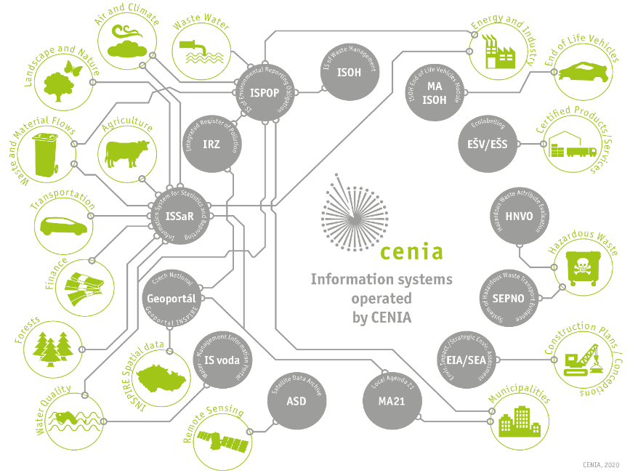
Jsme datová agentura
Jsme IT agentura

Slide 4
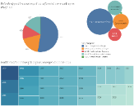
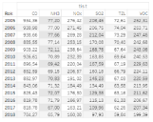
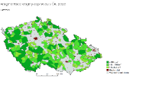
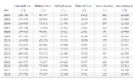
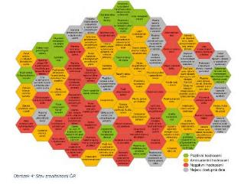
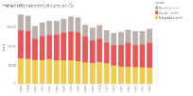
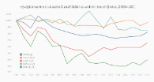
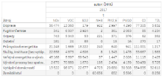
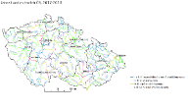
Jsme informační agentura

Slide 5
Jsme hodnotící agentura

Slide 6
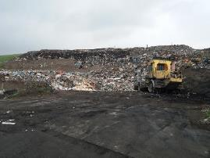
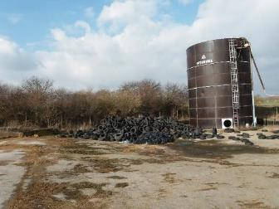
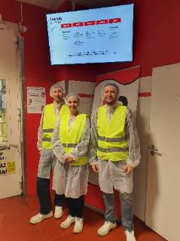
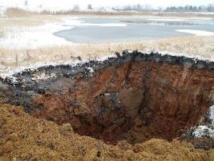
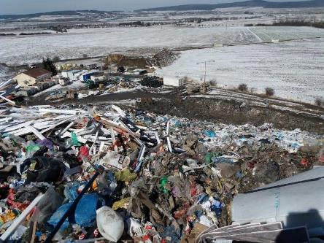
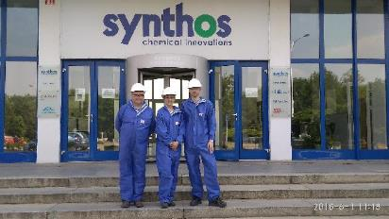
Jsme evaluační agentura

Slide 7
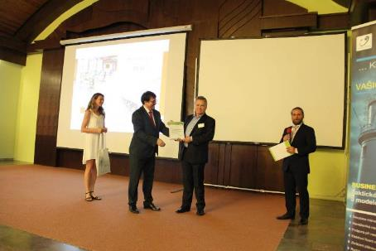
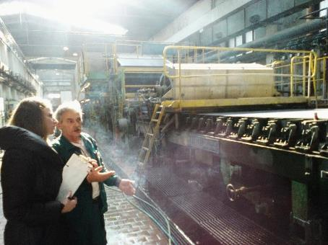
Jsme certifikační agentura

Slide 8
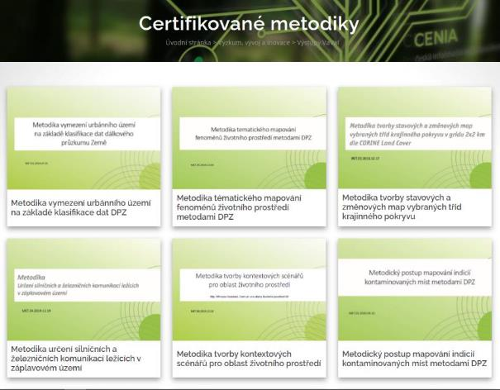
Jsme výzkumná agentura

Slide 9
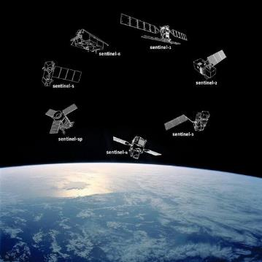
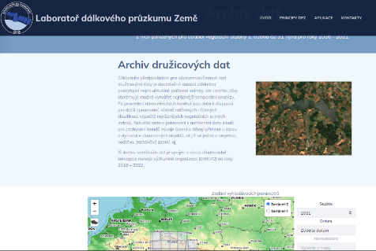
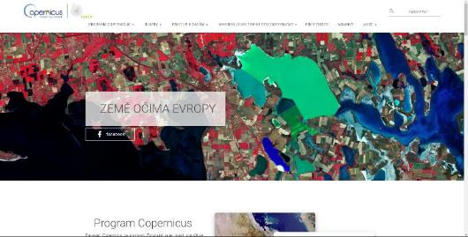
Jsme satelitní agentura

Slide 10
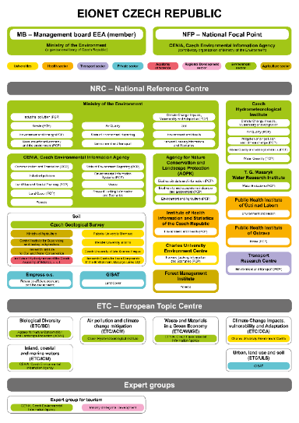
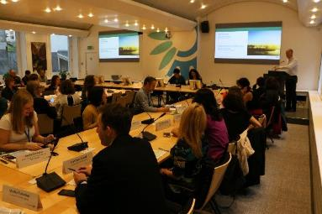
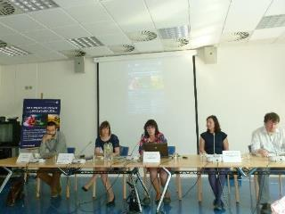
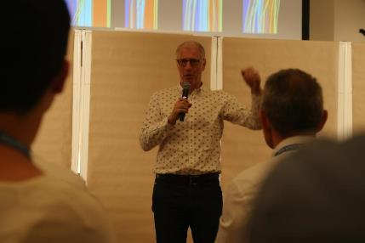
Jsme mezinárodní agentura

Slide 11
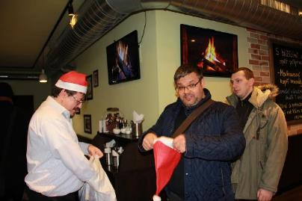
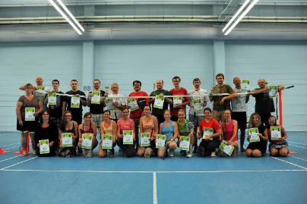
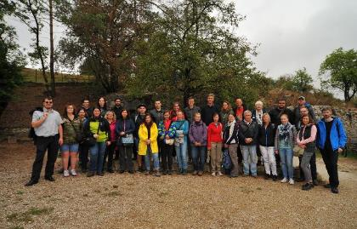
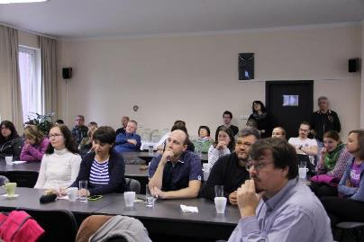
Jsme CENIA

Slide 12
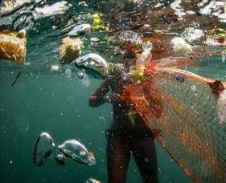
Trojitá environmentální krize
Změna klimatu
Kontaminace prostředí
Šesté vymírání druhů

Slide 13
Co s tím?
Hledání řešení problémů pomocí konceptuálního modelování, systémové dynamiky a integrované analýzy scénářů

Slide 14
Data v rezortu životního prostředí
Obrovské množství datových zdrojů
Více než 50 informačních systémů
Od specifických specializovaných dat po obecné informace
Od dynamicky se měnících dat po statické sady

Slide 15
Proč data DPZ?
Kombinované informace
Efektivní alokace zdrojů
Near realtime data
Velkoplošné

Slide 16
Nejen životní prostředí, nejen environmentální bezpečnost

Slide 17
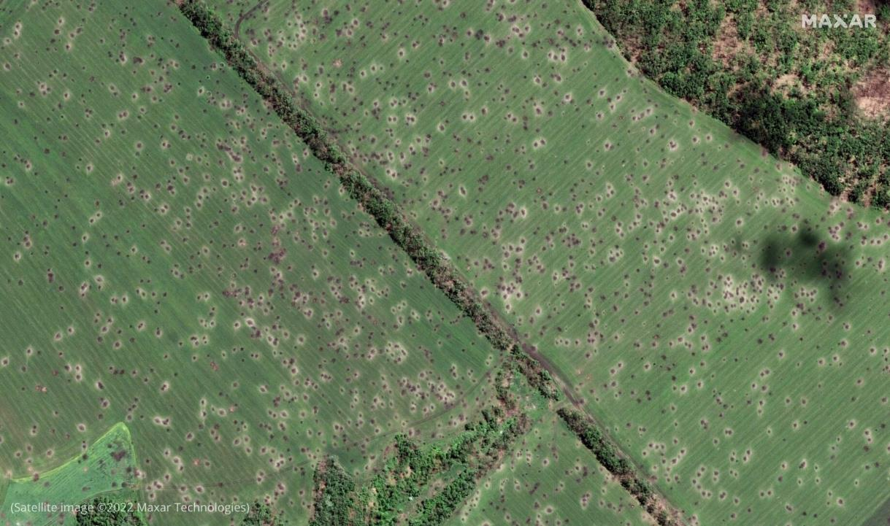
Dělostřelecká spotřeba
UA 5-6tis dělostřeleckých granátů den
RF měla 8-10x více dělostřelectva (odhady ve špičce okolo 20-60k granátů/den)
Odhadovaný energetický tok 4 TJ/den = 1/16 Jaderné bomby/den
Konzervativní odhad se započtením letecké, tankové, raketové munice může být energetický tok 1/8 Jaderné bomby/den
Cena vystřelení jednoho granátu je od „tupé“ munice 25kKč po GPS munice 4 mil. Kč

Slide 18
Nejen monitoring vody, ale i ohně

Slide 19
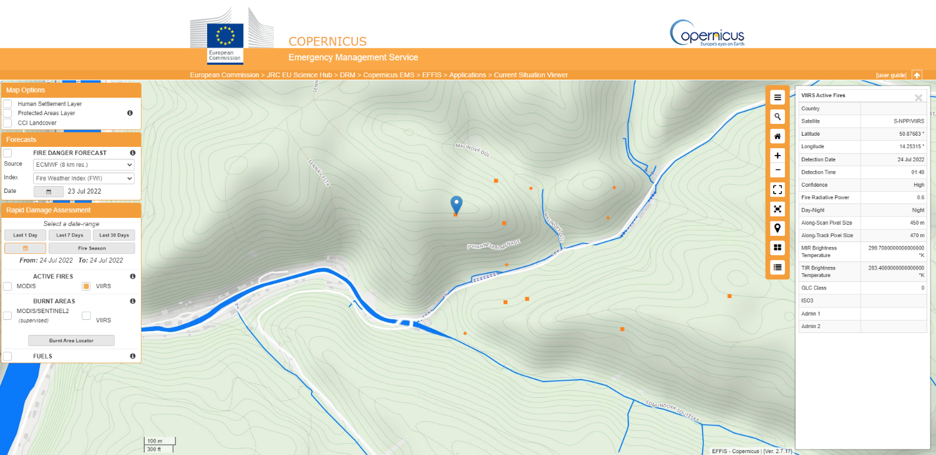
24.7.2022
01:00
01:49
00:09
10:19
23:50
23:50
23:50

Slide 20
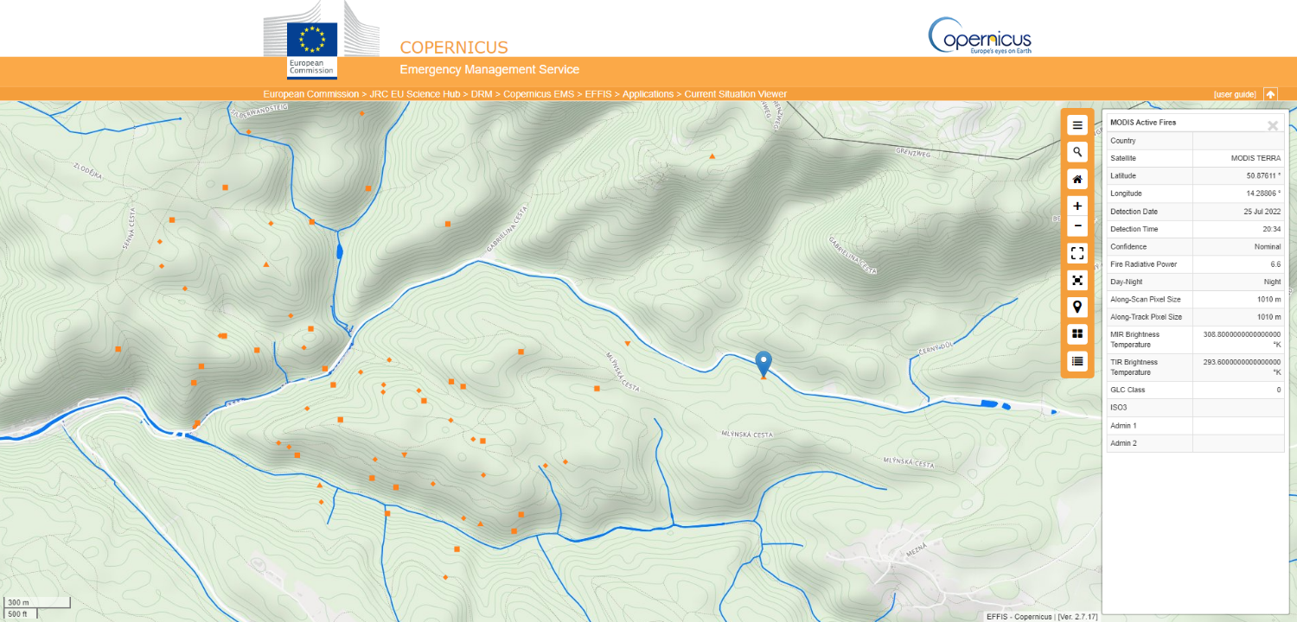
Stávající den
Předchozí dny
25.7.2022
VIIRS
MODIS
12:08
Pravčická brána
02:19
01:32
00:39
20:34
01:32
01:32
12:08

Slide 21
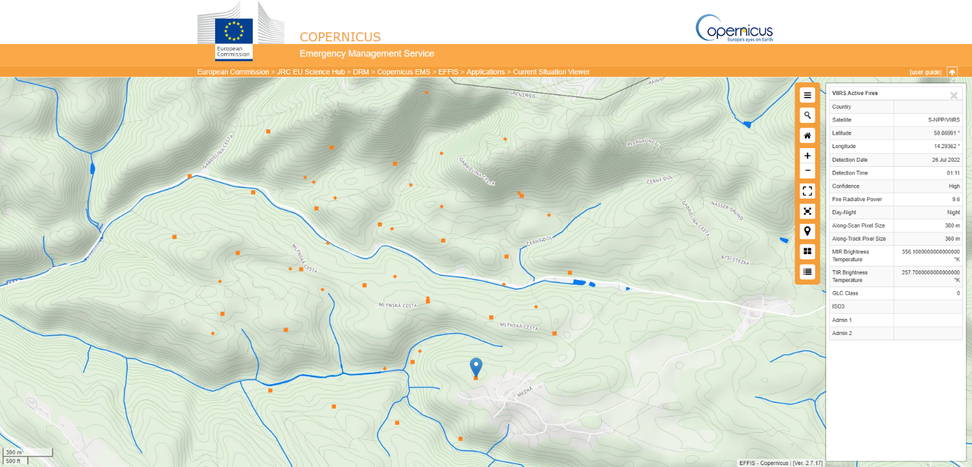
26.7.2022
VIIRS
MODIS
Stávající den
Předchozí dny
11:49
01:11
01:11
01:11

Slide 22
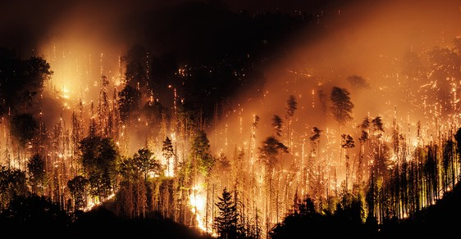
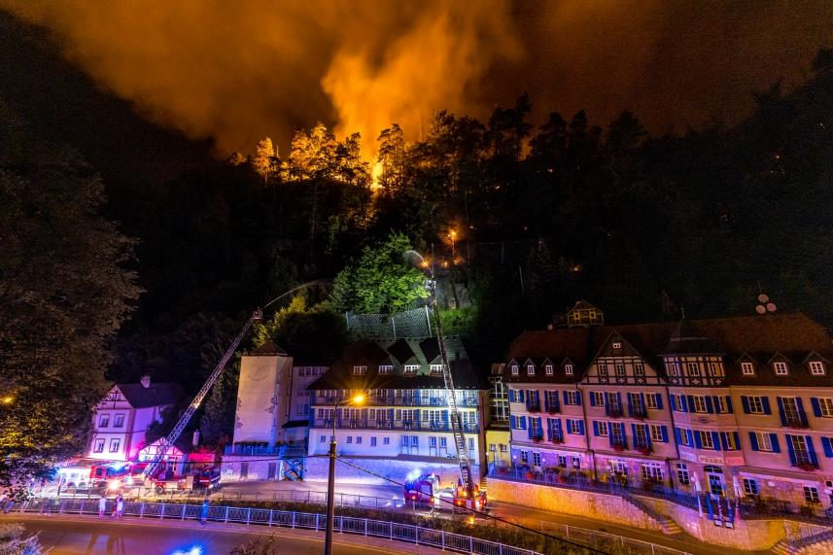
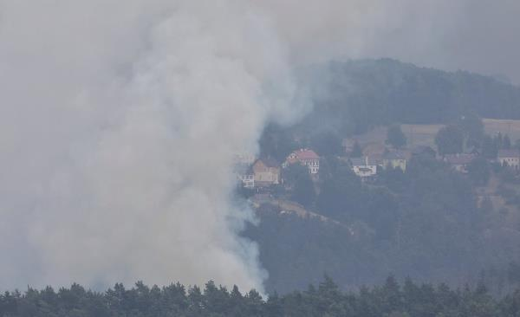
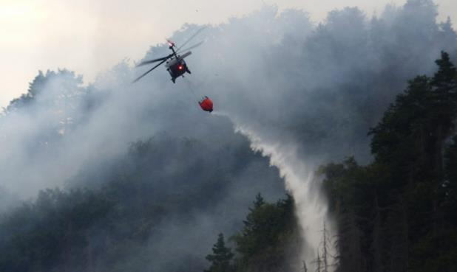

Slide 23
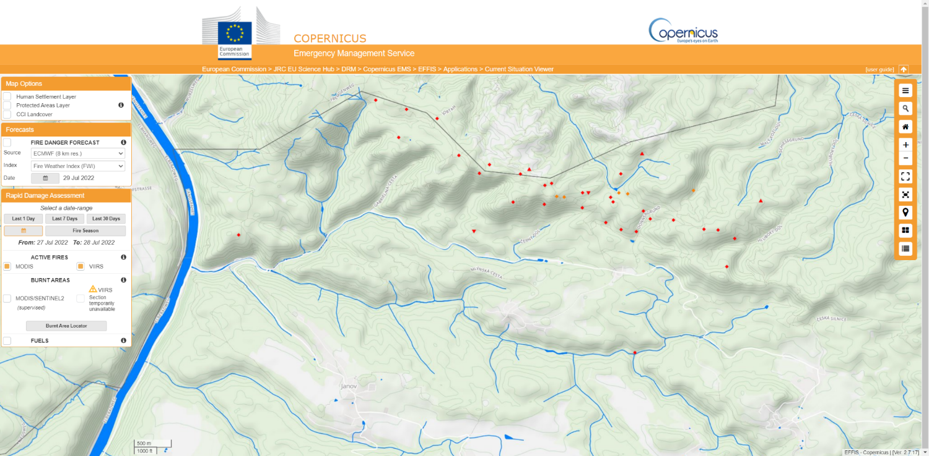
VIIRS
MODIS
27-28.7.2022
Stávající den
Předchozí dny
01:24
01:24
01:24
01:24
01:24
11:10
01:24
27.7. 23:44
01:24
11:10
01:24
01:24
01:24

Slide 24
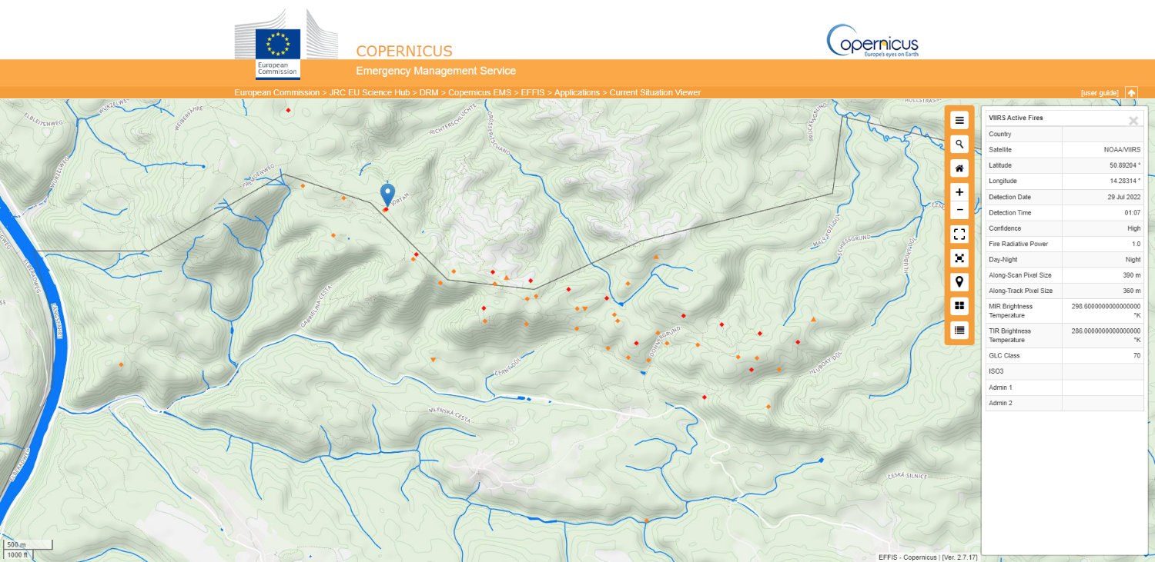
VIIRS 29.7.
VIIRS
VIIRS 28.7.
29.7.2022
Pohyb požáru
MODIS 28.7.
MODIS
01:07
01:07
01:07
01:07
01:07
01:07
01:07

Slide 25
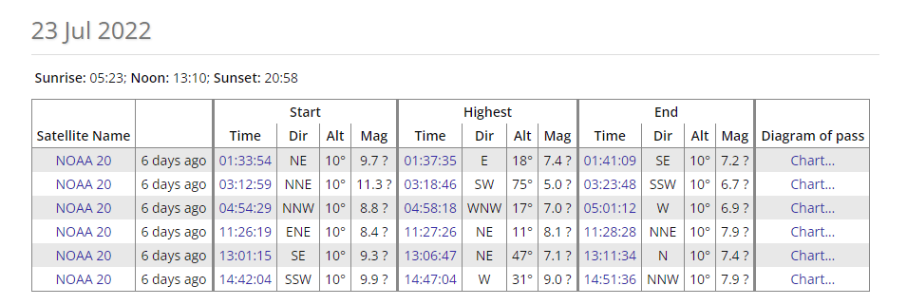
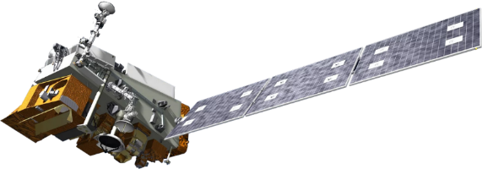
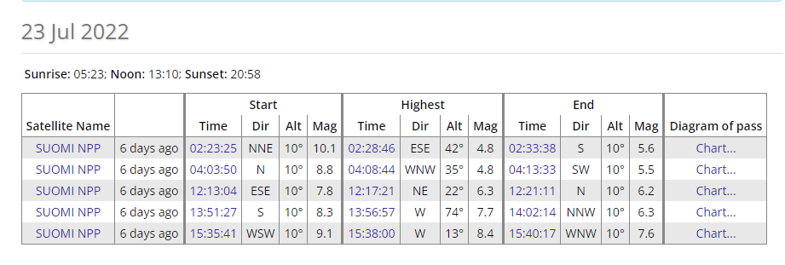
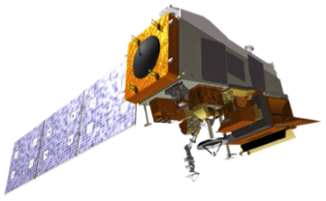
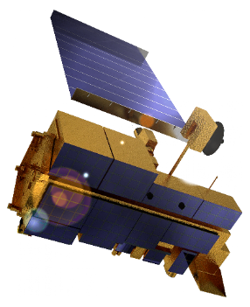
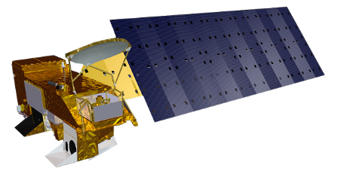

Slide 26
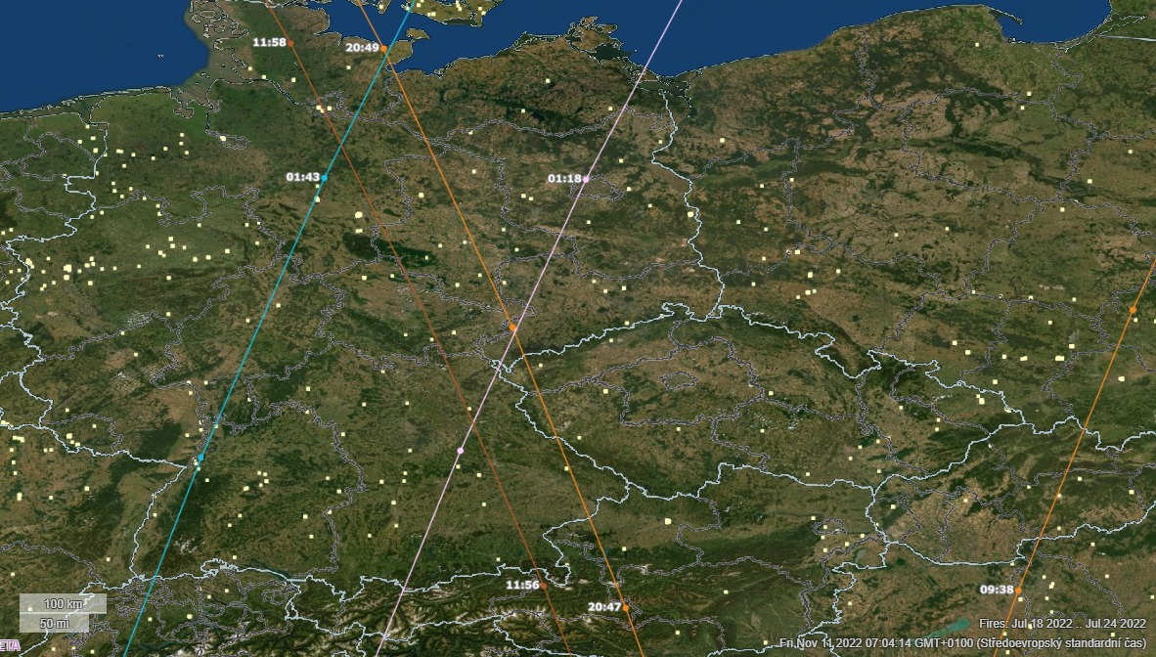

Slide 27
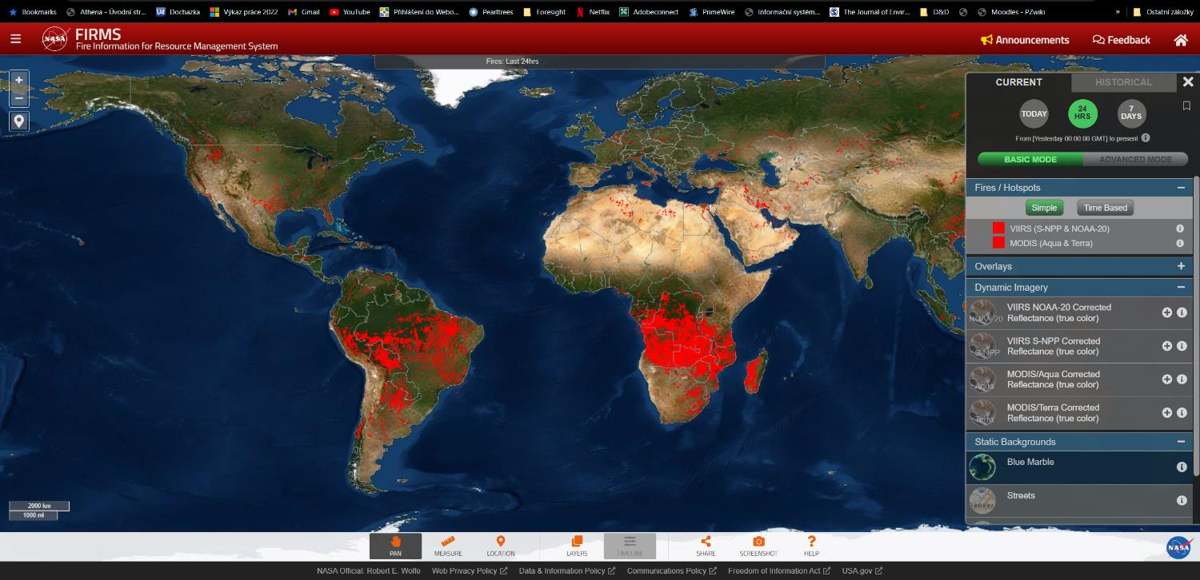
FIRMS

Slide 28
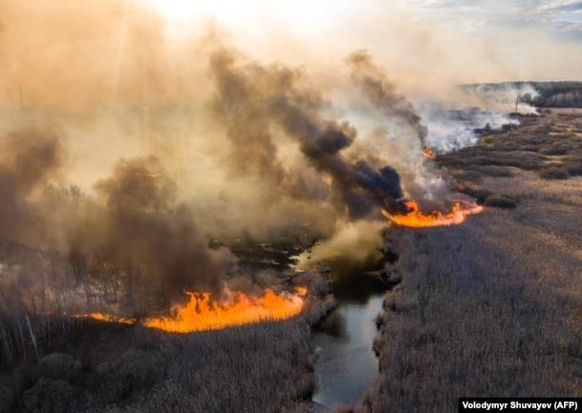
Nárůst lesních požárů na stonásobek oproti roku 2021
Lesní požáry poškodily od února 6 460 400 ha lesa
2 900 000 ha lesa poškozeno vojenskými aktivitami
567 000 ha lesa okupováno RF
1 ha lesa obsahuje 500 tC/ha
1ha lesního požáru emituje až 37 tC/ha ( cca 135 t CO2 eq.)
Emise za předpokladu 100% shoření 876 mil t CO2 eq.)
Notes:
Source ministry of ecology and natural resources )

Slide 29
Děkuji za pozornost

